Slide 1
Predicción de ventas para productos alimenticios vendidos en diversas tiendas
Josefina Solis
Notes:
Objetivo: ayudar a un comerciante a comprender tanto las propiedades de los productos así como los puntos de venta y como afectan a las ventas.

Slide 2
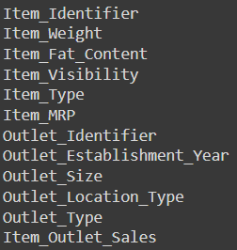
DATOS
Producto
Ubicación
Objetivo

Slide 3
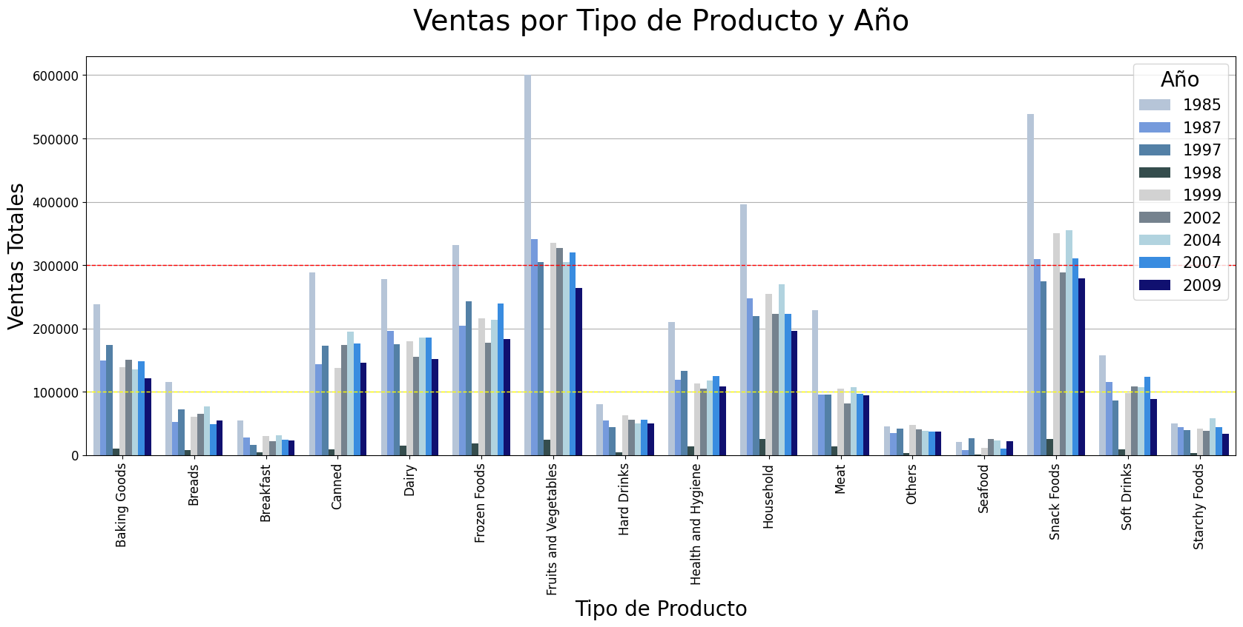
OUR IDEA

Slide 4
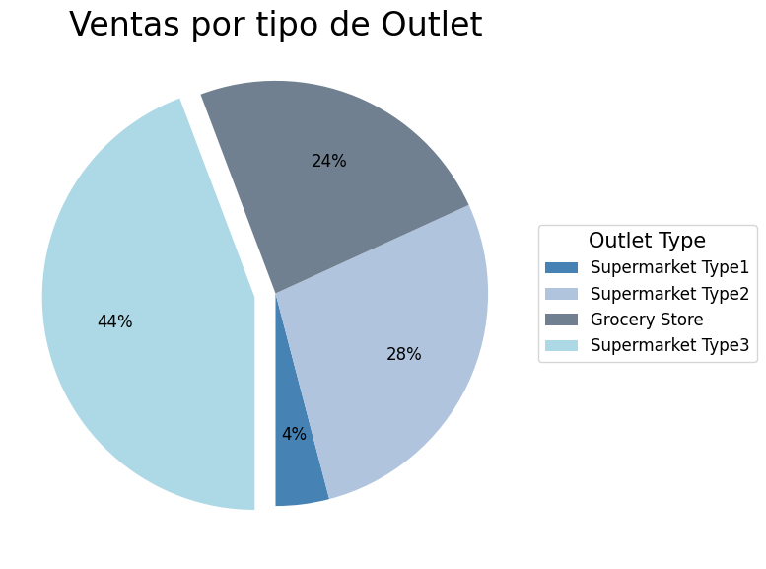

Slide 5
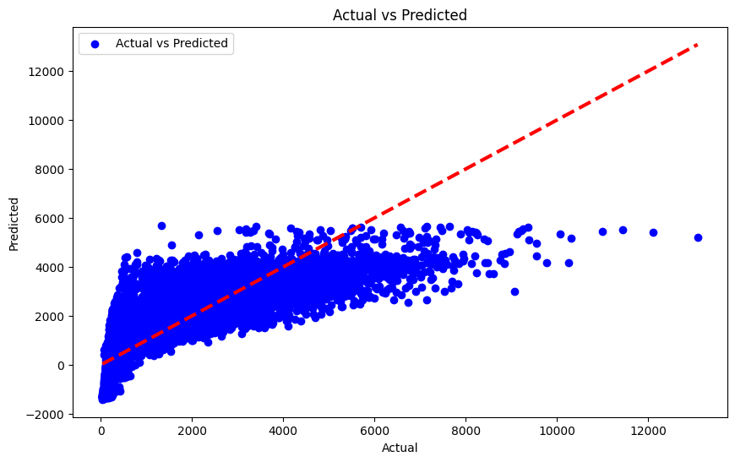
Modelo de regresión lineal

Slide 6
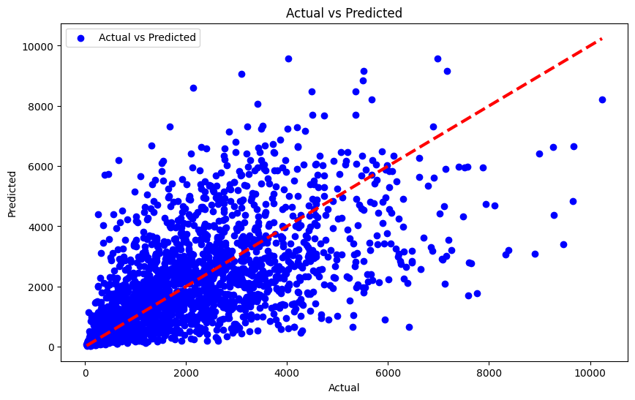
Modelo de regresión de árboles

